Slide 1
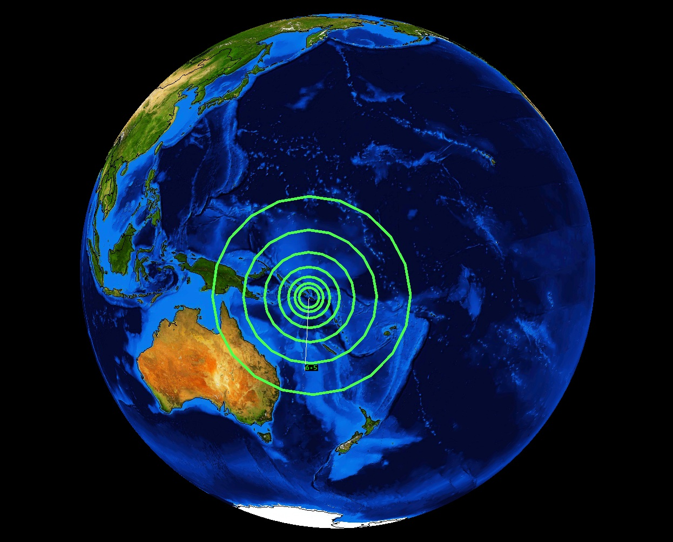
末世ABC

Slide 2
在這末時的世代裡
我們當警醒等候耶穌基督再臨 (v18)
我們當提防異端欺騙人的謊話 (v19-23)
我們當常常連結於聖靈的教訓 (v24-27)

Slide 3
2:18 小 子 們 哪 、 如 今 是 末 時 了 ． 你 們 曾 聽 見 說 、 那 敵 基 督 的 要 來 、 現 在 已 經 有 好 些 敵 基 督 的 出 來 了 ． 從 此 我 們 就 知 道 如 今 是 末 時 了 。

Slide 4
2:19 他 們 從 我 們 中 間 出 去 、 卻 不 是 屬 我 們 的 ． 若 是 屬 我 們 的 、 就 必 仍 舊 與 我 們 同 在 ． 他 們 出 去 、 顯 明 都 不 是 屬 我 們 的 。
2:22 誰 是 說 謊 話 的 呢 ． 不 是 那 不 認 耶 穌 為 基 督 的 麼 ． 不 認 父 與 子 的 、 這 就 是 敵 基 督 的 。
2:23 凡 不 認 子 的 就 沒 有 父 ． 認 子 的 連 父 也 有 了 。

Slide 5
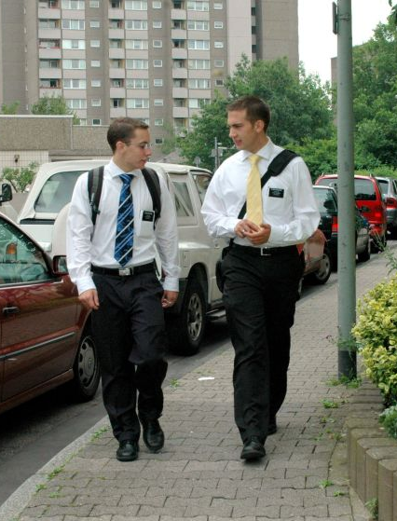
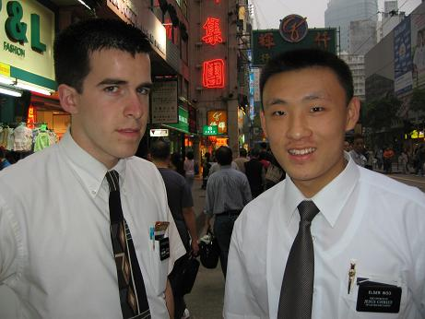

Slide 6
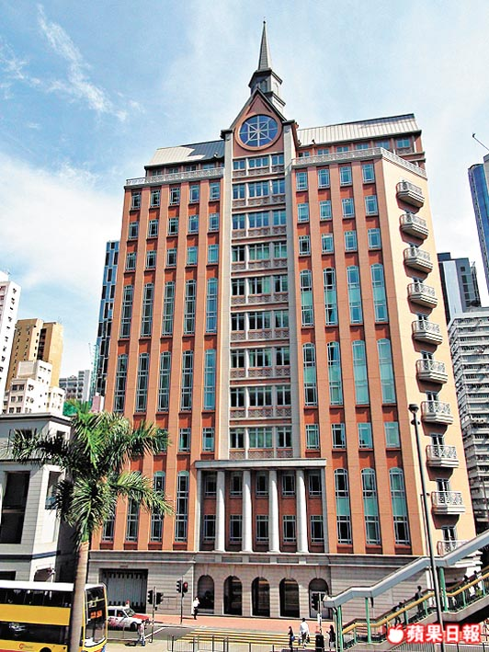
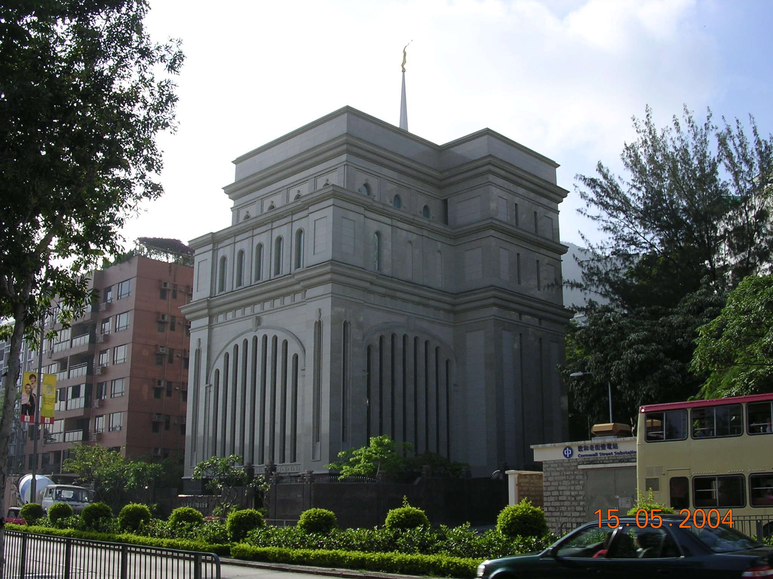

Slide 7
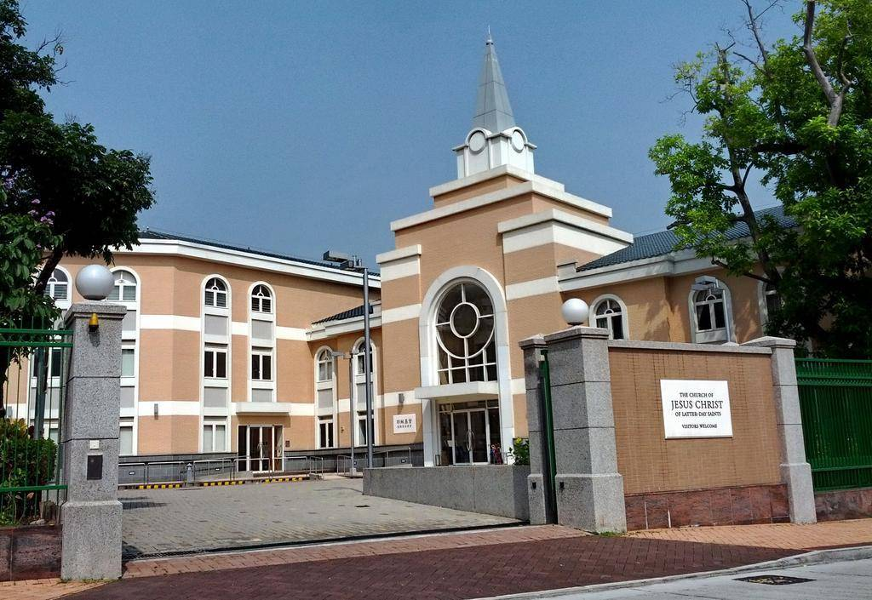

Slide 8
上帝結婚, 生兒育女
基督是神「首生」的, 是神交合而生的
耶穌多妻

Slide 9
耶和華見證人會
我們來自世界各地，有不同的文化背景，説不同的語言。可是，我們十分團結，大家都有同樣的目標。最重要的是，我們都渴望尊榮耶和華，耶和華就是聖經所説的上帝，他是萬物的創造主。我們盡力效法耶基督穌，以身為基督徒為榮。我們每個人都常常花時間幫助别人認識聖經和上帝的王國。由於我們為耶和華上帝和他的王國作見證，也就是向别人傳講上帝和他王國的真理，所以我們稱為耶和華見證人。

Slide 10
耶和華見證人會
耶穌基督被造、降生後成為完全的人
耶穌基督的救贖不能使人得永生，一個人只能贖一條命，不能為全人類贖罪

Slide 11
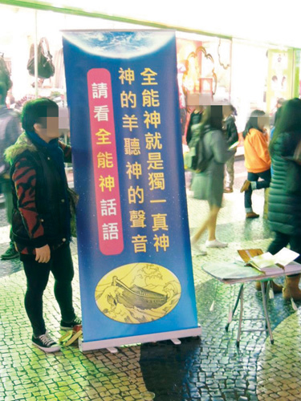

Slide 12
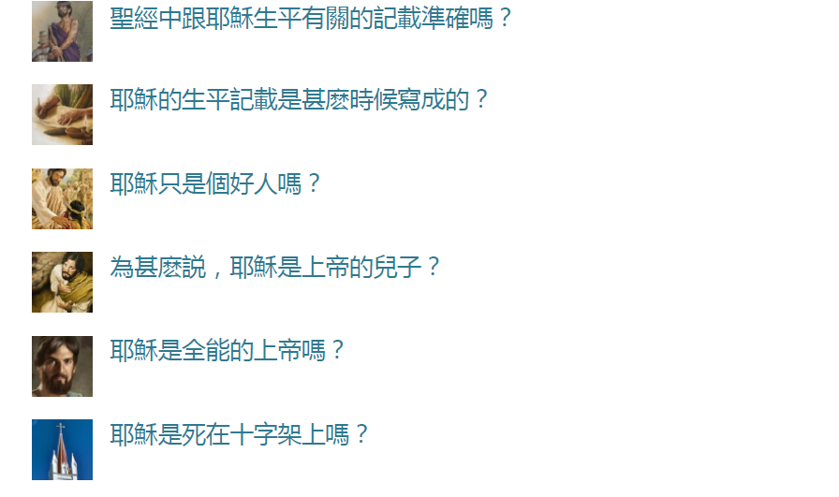

Slide 14
可 1:10 他從水裡一上來，就看見天裂開了，聖靈彷彿鴿子，降在他身上。
約 3:5 耶穌說：「我實實在在地告訴你，人若不是從水和聖靈生的，就不能進神的國。
可 1:4 照這話，約翰來了，在曠野施洗，傳悔改的洗禮，使罪得赦。
可 16:16 信而受洗的，必然得救；不信的，必被定罪。 路 3:3 他就來到約旦河一帶地方，宣講悔改的洗禮，使罪得赦。

Slide 15
²⁴ 論 到 你 們 、 務 要 將 那 從 起 初 所 聽 見 的 常 存 在 心 裡 ． 若 將 從 起 初 所 聽 見 的 存 在 心 裡 、 你 們 就 必 住 在 子 裡 面 、 也 必 住 在 父 裡 面 。²⁵ 主 所 應 許 我 們 的 就 是 永 生 。²⁶ 我 將 這 些 話 寫 給 你 們 、 是 指 著 那 引 誘 你 們 的 人 說 的 。²⁷ 你 們 從 主 所 受 的 恩 膏 、 常 存 在 你 們 心 裡 、 並 不 用 人 教 訓 你 們 ． 自 有 主 的 恩 膏 在 凡 事 上 教 訓 你 們 ． 這 恩 膏 是 真 的 、 不 是 假 的 ． 你 們 要 按 這 恩 膏 的 教 訓 、 住 在 主 裡 面 。

Slide 16
^{1:1} 論 到 從 起 初 原 有 的 生 命 之 道 、 就 是 我 們 所 聽 見 所 看 見 、 親 眼 看 過 、 親 手 摸 過 的 ．² （ 這 生 命 已 經 顯 現 出 來 、 我 們 也 看 見 過 、 現 在 又 作 見 證 、 將 原 與 父 同 在 、 且 顯 現 與 我 們 那 永 遠 的 生 命 、 傳 給 你 們 ． ）³ 我 們 將 所 看 見 、 所 聽 見 的 、 傳 給 你 們 、 使 你 們 與 我 們 相 交 、 我 們 乃 是 與 父 並 他 兒 子 耶 穌 基 督 相 交 的 ．⁴ 我 們 將 這 些 話 寫 給 你 們 、 使 你 們 〔 有 古 卷 作 我 們 〕 的 喜 樂 充 足 。

Slide 17
1:7 我 們 若 在 光 明 中 行 、 如 同 神 在 光 明 中 、 就 彼 此 相 交 、 他 兒 子 耶 穌 的 血 也 洗 淨 我 們 一 切 的 罪 。
2:1 我 小 子 們 哪 、 我 將 這 些 話 寫 給 你 們 、 是 要 叫 你 們 不 犯 罪 。 若 有 人 犯 罪 、 在 父 那 裡 我 們 有 一 位 中 保 、 就 是 那 義 者 耶 穌 基 督 ．
2:2 他 為 我 們 的 罪 作 了 挽 回 祭 ． 不 是 單 為 我 們 的 罪 、 也 是 為 普 天 下 人 的 罪 。

Slide 18
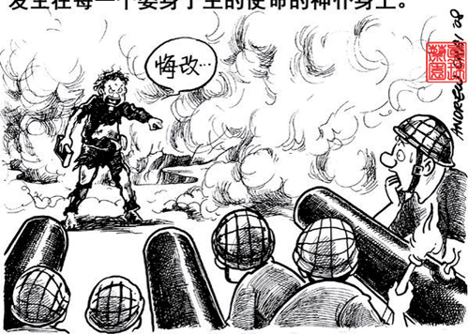

Slide 19
2:6 人 若 說 他 住 在 主 裡 面 、 就 該 自 己 照 主 所 行 的 去 行 。
2:10 愛 弟 兄 的 就 是 住 在 光 明 中 、 在 他 並 沒 有 絆 跌 的 緣 由 。

Slide 20
^{2:24} 論 到 你 們 、 務 要 將 那 從 起 初 所 聽 見 的 常 存 在 心 裡 ． 若 將 從 起 初 所 聽 見 的 存 在 心 裡 、 你 們 就 必 住 在 子 裡 面 、 也 必 住 在 父 裡 面 。²⁵ 主 所 應 許 我 們 的 就 是 永 生 。²⁶ 我 將 這 些 話 寫 給 你 們 、 是 指 著 那 引 誘 你 們 的 人 說 的 。²⁷ 你 們 從 主 所 受 的 恩 膏 、 常 存 在 你 們 心 裡 、 並 不 用 人 教 訓 你 們 ． 自 有 主 的 恩 膏 在 凡 事 上 教 訓 你 們 ． 這 恩 膏 是 真 的 、 不 是 假 的 ． 你 們 要 按 這 恩 膏 的 教 訓 、 住 在 主 裡 面 。

Slide 21
末世ABC
在這末時的世代裡
我們當警醒 (Alert) 等候耶穌基督再臨
我們當提防 (Beware) 異端欺騙人的謊話
我們當常常連結 (Connect ) 於聖靈的教訓

